Slide 1
Programação 1
Aulas 3 - 4
Departamento de Eletrónica, Telecomunicações e Informática
Universidade de Aveiro
http://moodle.ua.pt/

Slide 2
Revisão da aula anterior

Slide 3
Instrução if
Sim
A > B
Não
if (A > B)
System.out.println("O número maior é A");
else
System.out.println("B é maior ou igual a A");
O número maior é A
B é maior ou igual a A
Estas operações são iguais
Operação ternária
System.out.println(A > B ? "O número maior é A" : "B é maior ou igual a A");
A_B = A > B ? A : B;
Sim
A > B
Não
Estas operações são iguais
if (A > B) A_B = A;
else A_B = B;
A_B = A
A_B = B

Slide 4
Instrução if
Sim
A > B
Não
Sim
A > C
Sim
B > C
Não
Não
A é o máximo
C é o máximo
B é o máximo
System.out.println("O número maior é ");
if (A > B)
if (A > C) System.out.println(A);
else System.out.println(C);
else
if (B > C) System.out.println(B);
else System.out.println(C);
System.out.println("O número maior é ");
System.out.println(A > B ?
(A > C ? A : B) :
(B > C ? B : C));
Estas operações são iguais

Slide 5
Instrução if
A B C D
Verificar se A é o máximo
e B é o mínimo
Sim
Não
A > B
Sim
A > C
Não
Não
B > C
Sim
Sim
A > D
Não
null
null
Não
C > D
Não
null
Sim
null
A é o máximo
D é o mínimo
Verificar se A é o máximo ou B é o mínimo
if (A > B)
if (A > C)
if (A > D)
System.out.println("A é o máximo");
else
if (B > C)
if (C > D)
System.out.println("D é o mínimo");
Verificar se A é o máximo
e B é o mínimo
Verificar se A é o máximo
ou B é o mínimo
≠
if (A > B && A > C && A > D)
{
System.out.println("A é o máximo");
System.out.println("D é o mínimo");
}

Slide 6
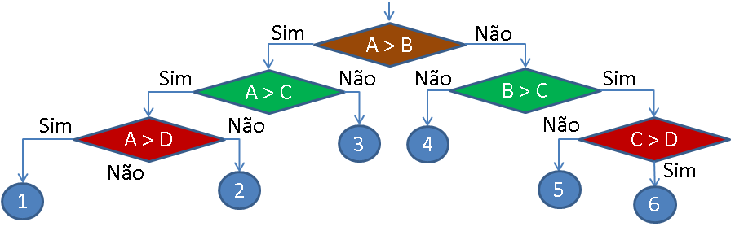
A > B e A > C e A > D
Não
Sim
Este tipo de diagrama é útil quando precisamos de poucas escolhas
A é o máximo
D é o mínimo
if (A > B && A > C && A > D)
{
System.out.println("A é o máximo");
System.out.println("D é o mínimo");
}
Este tipo de diagrama é útil quando precisamos de muitas escolhas alternativas
é um bloco e chavetas {} são obrigatórias

Slide 7
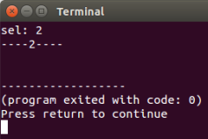
Instrução switch … case
int sel;
System.out.print("sel: ");
sel = sc.nextInt();
switch(sel)
{
case 1: System.out.println("----1----"); break;
case 2: System.out.println("----2----"); break;
case 3: System.out.println("----3----"); break;
default: System.out.println("diferente de 1 e 2 e 3");
}
sel
1
2
3
default
double sel;
System.out.print("sel: ");
sel = sc.nextInt();
switch(sel)
double sel;
System.out.print("sel: ");
sel = sc.nextInt();
switch((int)sel)
ERRO
Ok
Só são permitidos valores convertíveis a inteiro

Slide 8
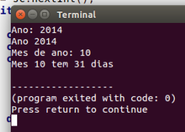
Exemplo:
int A,M;
System.out.print("Ano: ");
A = sc.nextInt();
System.out.println("Ano " + A);
System.out.print("Mês de ano: ");
M = sc.nextInt();
switch(M)
{
case 1: case 3: case 5: case 7: case 8: case 10: case 12:
System.out.printf("Mês %d tem 31 dias", M); break;
case 4: case 6: case 9: case 11: System.out.printf("Mês %d tem 30 dias", M); break;
case 2:
if( ( (A % 4 == 0) && !(A % 100 == 0) ) || (A % 400 == 0) )
System.out.printf("Mês %d tem 29 dias", M);
else System.out.printf("Mês %d tem 28 dias", M);
break;
default: System.out.printf("Mês %d não existe", M);
}

Slide 9
Erros potenciais
int A, B, C, D, S;
System.out.print("Introduza A: ");
A = sc.nextInt();
System.out.print("Introduza B: ");
B = sc.nextInt();
System.out.print("Introduza C: ");
C = sc.nextInt();
System.out.print("Introduza D: ");
D = sc.nextInt();
System.out.print("Introduza S: ");
S = sc.nextInt();
switch(S)
{
case A: System.out.println("S = A"); break;
case B: System.out.println("S = B"); break;
case C: System.out.println("S = C"); break;
case D: System.out.println("S = D"); break;
default: System.out.println("S != A e S != B e S != C e S != D");
}
ERRO!!!
Tem que ser constante

Slide 10
Estruturas de controlo – repetição
Operadores aritméticos unários
Instrução de atribuição com operação
Instrução repetitiva while e do...while
Instrução repetitiva for
Instruções de salto break e continue
Slide 2 de António J.R.Neves

Slide 11
Para além da execução condicional de instruções, por vezes existe a necessidade de executar instruções repetidamente.
A um conjunto de instruções que são executadas repetidamente designamos por ciclo.
Um ciclo é constituído por uma estrutura de controlo que determina quantas vezes as instruções vão ser repetidas.
As estruturas de controlo podem ser do tipo condicional (while e do…while) ou do tipo contador (for).
Normalmente utilizamos as estruturas do tipo condicional quando o número de iterações é desconhecido e as estruturas do tipo contador quando sabemos à partida o número de iterações.
Slide 3 de António J.R.Neves

Slide 12
Operadores aritméticos unários
incremento de 1: ++ (++x, x++)
decremento de 1: -- (--x, x--)
Os operadores de incremento e decremento atualizam o valor de uma variável com mais ou menos uma unidade.
Colocados antes são pré-incremento e pré-decremento. Neste caso a variável é primeiro alterada antes de ser usada.
y = ++x; // equivalente a: x = x + 1; y = x;
Colocados depois são pós-incremento e pós-decremento e neste caso a variável é primeiro usada na expressão onde está inserida e depois atualizada.
y = x++; // equivalente a: y = x; x = x + 1;
Slide 4 de António J.R.Neves

Slide 13
Instrução de atribuição com operação
É comum usar uma versão compacta do operador de atribuição (=) onde este é precedido de uma operação (por exemplo +=, -= *=, /=, %=,...).
A instrução resultante é equivalente a uma instrução normal de atribuição em que a mesma variável aparece em ambos os lados do operador =.
A importância desta notação tem a ver com a simplificação do código e com a clareza da operação a realizar.
int x, y, z;
...
y += 5; // equivalente a y = y + 5;
z *= 5 + x; // equivalente a z = z * (5 + x);
y += ++x; // x = x + 1; y = y + x;
Slide 5 de António J.R.Neves

Slide 14
Instrução repetitiva while e do...while
do
{
// instruções;
} while(condição);
while(condição)
{
// instruções;
}
A sequência de instruções colocadas no corpo do ciclo são executadas enquanto a condição for verdadeira.
Quando a condição for falsa, o ciclo termina e o programa continua a executar o que se seguir.
A diferença principal entre as duas instruções repetitivas reside no facto de no ciclo do … while a sequência de instruções é executada pelo menos uma vez.
Muito cuidado na definição da condição…
Slide 6 de António J.R.Neves

Slide 15
Ciclos
Entrada do ciclo
Entrada do ciclo
Sim
condição
instruções
Não
Saída do ciclo
Não
condição
instruções
Sim
Saída do ciclo
do
{
// instruções;
} while(condição);
while(condição)
{
// instruções;
}

Slide 16
Exemplo de leitura de um valor inteiro positivo:
int x, cont = 0;
do{
System.out.print("Um valor inteiro positivo: ");
x = sc.nextInt();
cont++;
}while(x <= 0);
System.out.printf("Valor %d lido em %d tentativas\n",x,cont);
int x = -1, cont = 0; // Atenção à inicialização de x
while(x <= 0){
System.out.print("Um valor inteiro positivo: ");
x = sc.nextInt();
cont++;}
System.out.printf("Valor %d lido em %d tentativas\n",x,cont);
Slide 7 de António J.R.Neves

Slide 17
Instrução repetitiva for
for(inicialização ; condição ; atualização)
{
// instruções;
}
A inicialização é executada em primeiro lugar e apenas uma vez.
A condição é avaliada no início de todos os ciclos e as instruções são executadas enquanto a condição for verdadeira.
A parte da atualização é feita no final de todas as iterações.
Em geral, a função da inicialização e da atualização é manipular variáveis de contagem utilizadas dentro do ciclo.
Slide 8 de António J.R.Neves

Slide 18
Instrução repetitiva for
for(inicialização ; condição ; atualização)
Podemos apagar inicialização e/ou condição e/ou atualização mas não podemos apagar os pontos e vírgula (;)
Exemplos:
1) for(;;) – ciclo infinito (pode ser útil)
2) for(int a = 10;;) – ciclo que só tem inicialização (pode ser útil)
3) for(;a>b;) – ciclo que só tem condição (pode ser útil)
4) for(;;a++) – ciclo que só tem atualização (pode ser útil)
5) for(int a = 10; a>b;)
6) for(int a = 10; a>b; a++)
7) for(int a = 10; a>b; a++, b--)

Slide 19
Exemplo 1:
Escreva um programa que leia uma série de números inteiros. Quando for introduzido um número negativo, o programa deve escrever quantos números foram introduzidos e terminar
int x; int n = 0;
do {
System.out.print("Introduza um numero: ");
x = sc.nextInt(); n++;
} while(x >= 0);
System.out.println("n = "+n);
int x = 0; int n = 0;
for(;x>=0;) {
System.out.print("Introduza um numero: ");
x = sc.nextInt(); n++;
}
System.out.println("n = "+n);
do … while
for
int x = 0; int n = 0;
while(x >= 0) {
System.out.print("Introduza um numero: ");
x = sc.nextInt(); n++;
};
System.out.println("n = "+n);
}
}
while
int x; int n = 0;
for(x = 0;x>=0;) {
System.out.print("Introduza um numero: ");
x = sc.nextInt(); n++;
}
System.out.println("n = "+n);
for
Embora qualquer dos três ciclos pode ser usado, provavelmente do … while é o melhor porque do … while é o mais natural para a tarefa considerada

Slide 20
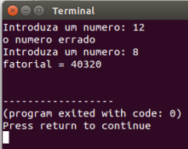
Exemplo 2:
Escreva um programa que permite calcular o fatorial de N e (1 ≤ N ≤ 10)
int N, fatorial = 1;
do {
System.out.print("Introduza um numero: ");
N = sc.nextInt();
if (N > 10 || N < 1)
System.out.println("o número errado");
} while(N > 10 || N < 1);
for (int i = 1; i <= N; i++)
fatorial *= i;
System.out.println("fatorial = "+fatorial);
Para este exemplo ciclo do … while é o melhor para verificar dados de entrada e ciclo for é o melhor para calcular o fatorial

Slide 21
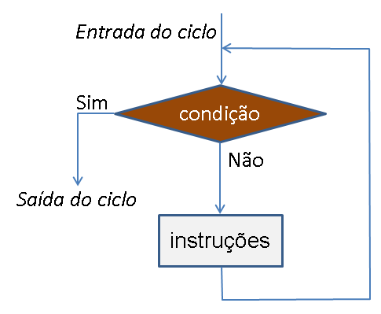
Exemplo 3:
Escreva um programa que leia dois números inteiros e determine o seu divisor máximo comum (MDC) através do algoritmo de Euclides.
Não
B > 0
Sim
MDC = A
B > A
Não
Sim
A = 33; B = 77
1. A = 77; B = 33 // trocar valores de A e B
2. B = A % B = 11; A = 33
3. A = 33; B = 11 // trocar valores de A e B
4. B = A % B = 0; A = 11.
5. MDC = A = 11.
Trocar valores de A e B
B = A % B
A = B
Ciclo
Para este exemplo, provavelmente, ciclo while é o melhor

Slide 22
Exemplo 3:
Escreva um programa que leia dois números inteiros e determine o seu divisor máximo comum (MDC) através do algoritmo de Euclides.
int tmp;
int A,B;
System.out.print("Introduza A: ");
A = sc.nextInt();
System.out.print("Introduza B: ");
B = sc.nextInt();
while (B>0)
{ if (B > A) { tmp=A; A=B; B=tmp;}
else { tmp=B; B=A%B; A=tmp;}
}
System.out.println("MDC = "+A);
Não
B > 0
Sim
B > A
Não
Sim
Trocar valores de A e B
B = A % B
A = B
Ciclo
A = 33; B = 77
1. A = 77; B = 33 // trocar valores de A e B
2. B = A % B = 11; A = 33
3. A = 33; B = 11 // trocar valores de A e B
4. B = A % B = 0; A = 11.
5. MDC = A = 11.

Slide 23
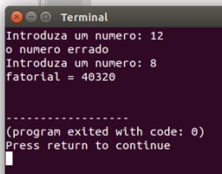
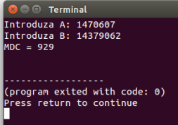
int tmp;
int A,B;
System.out.print("Introduza A: ");
A = sc.nextInt();
System.out.print("Introduza B: ");
B = sc.nextInt();
while (B>0)
{ if (B > A) { tmp=A; A=B; B=tmp;}
else { tmp=B; B=A%B; A=tmp;}
}
System.out.println("MDC = "+A);
Chavetas não são obrigatórias: pode remover ou não

Slide 24
Exemplo 4 (ver slide 16 - Exemplo de leitura de um valor inteiro positivo:)
int x, cont = 0;
do{
System.out.print("Um valor inteiro positivo: ");
x = sc.nextInt();
cont++;
}while(x <= 0);
System.out.printf("Valor %d lido em %d tentativas\n",x,cont);
do … while
int x = -1, cont = 0; // Atenção à inicialização de x
while(x <= 0){
System.out.print("Um valor inteiro positivo: ");
x = sc.nextInt();
cont++;}
System.out.printf("Valor %d lido em %d tentativas\n",x,cont);
while
int x, cont;
for (x = -1, cont = 0; x <= 0; cont++)
{ System.out.print("Um valor inteiro positivo: ");
x = sc.nextInt(); }
System.out.printf("Valor %d lido em %d tentativas\n",x,cont);
for

Slide 25
Instruções de salto break e continue
Podemos terminar a execução de um bloco de instruções com duas instruções especiais: break e continue.
A instrução break permite a saída imediata do bloco de código que está a ser executado. É usada normalmente no switch e em estruturas de repetição, terminando-as.
A instrução continue permite terminar a execução do bloco de instruções dentro de um ciclo, forçando a passagem para a iteração seguinte (não termina o ciclo).
A aplicação destas instruções em conjunto com os ciclos permite reduzir a complexidade dos mesmos, aumentando clareza e legibilidade do código.
Slide 10 de António J.R.Neves

Slide 26
Exemplo 5:
int x, cont = 0;
do{
System.out.print("Um valor inteiro positivo: ");
x = sc.nextInt();
cont++;
if(cont >= 10) //depois de 10 tentativas, termina o ciclo
break;
}while(x <= 0);
if(x > 0)
System.out.printf("Valor %d lido em %d tentativas\n",x,cont);
else
System.out.printf("Ultrapassadas 10 tentativas\n");
Slide 11 de António J.R.Neves

Slide 27
Exemplo 6:
int i, n, soma = 0;
do {
System.out.print("Valor de N [1 ... 99]: ");
n = sc.nextInt();
}while(n < 1 || n > 100);
for(i = 1 ; i <= n ; i++){
// se numero par avança para a iteração seguinte
if(i % 2 == 0) continue;
soma += i;
}
System.out.printf("A soma dos impares é %d\n", soma);
Slide 12 de António J.R.Neves

Slide 28
Exemplo 6: o mesmo código sem instrução continue
int i, n, soma = 0;
do {
System.out.print("Valor de N [1 ... 99]: ");
n = sc.nextInt();
} while(n < 1 || n > 100);
for(i = 1 ; i <= n ; i++)
if(i % 2 != 0) soma += i;
System.out.printf("A soma dos ímpares é %d\n", soma);

Slide 29
Exemplo 7:
Filtragem de números entre _min_ e _max_ permite encontrar todos os números entre Lmin e Lmax (_min_ < Lmin < Lmax < _max_). O programa escolhe um número aleatoriamente. Vamos assumir que devem ser escolhidos N números.
public class filtragem
{
public static void main(String[] args)
{
int _max_ = 700, _min_ = 200, Lmin = 300, Lmax = 600, N = 1000;
int data;
int cont = 0;
for(int i = 1; i <= N; i++)
{
data= (int)((_max_ - _min_)*Math.random()) + 200;
if (data>= Lmin && data <= Lmax) { cont++; System.out.print(data+" "); }
}
System.out.println("\ncont = " + cont);
}
}

Slide 30
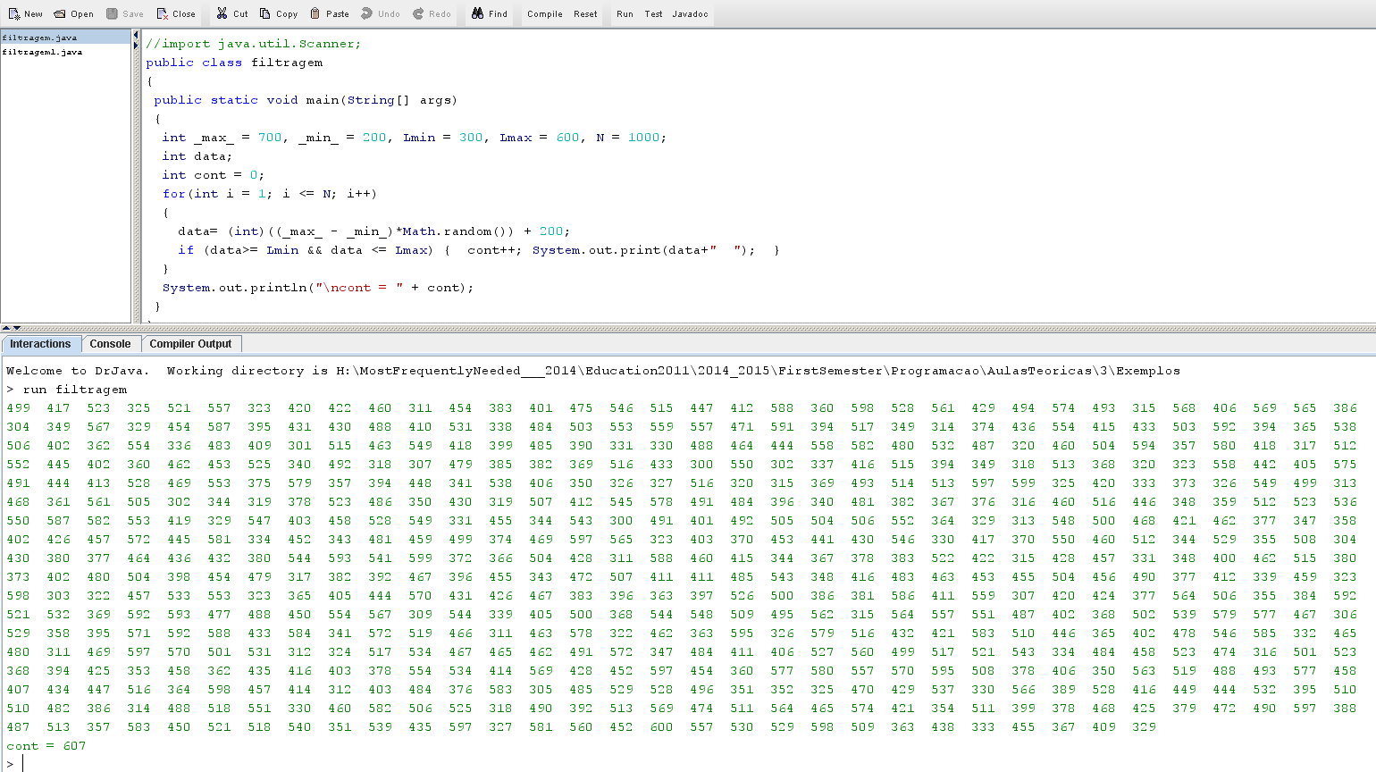

Slide 31
Exemplo 7:
Filtragem de números entre _min_ e _max_ permitem encontrar todos os números entre Lmin e Lmax (_min_ < Lmin < Lmax < _max_). O programa escolhe um número aleatoriamente. Vamos assumir que devem ser escolhidos N números.
public class filtragem
{
public static void main(String[] args)
{
int _max_ = 700, _min_ = 200, Lmin = 300, Lmax = 600, N = 1000;
int data;
int cont = 0;
for(int i = 1; i <= N; i++)
{
data= (int)((_max_ - _min_)*Math.random()) + 200;
if (data < Lmin) continue;
else if (data > Lmax) continue;
else { cont++; System.out.print(data+" "); }
}
System.out.println("\ncont = " + cont);
}
}

Slide 32
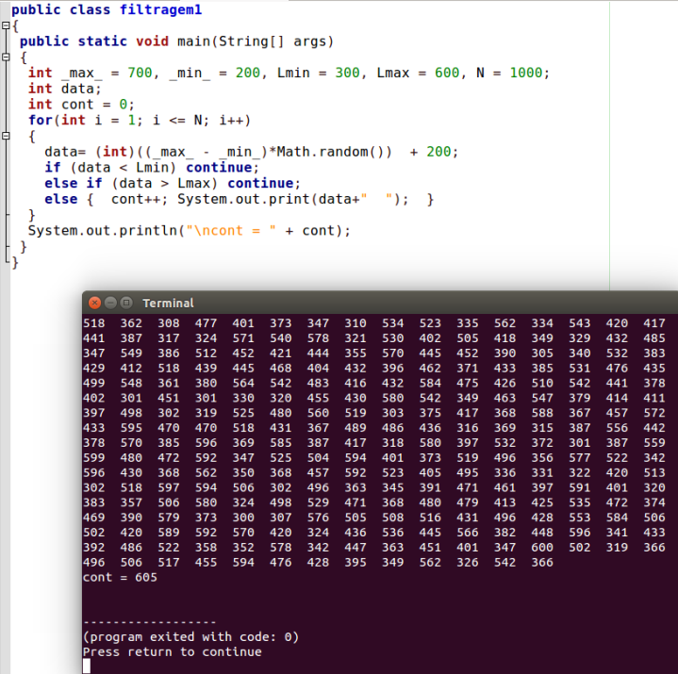

Slide 33
Exemplo 8:
public class filtragem
{
public static void main(String[] args)
{
int _max_ = 700, _min_ = 200, Lmin = 300, Lmax = 600, N = 1000;
int data;
int cont = 0;
for(int i = 1; i <= N; i++)
{
data= (int)((_max_ - _min_)*Math.random()) + 200;
if (data % 100 == 0) break; // terminar se aparecer um valor 200,300,400,500,600
if (data < Lmin) continue;
else if (data > Lmax) continue;
else { cont++; System.out.print(data+" "); }
}
System.out.println("\ncont = " + cont);
}
}

Slide 34
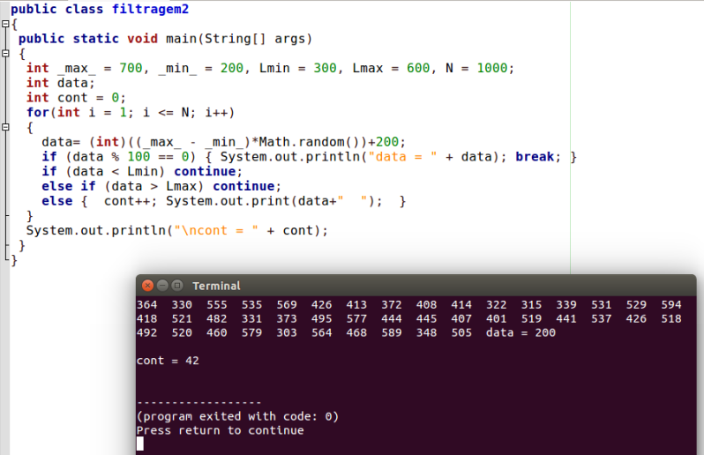

Slide 35
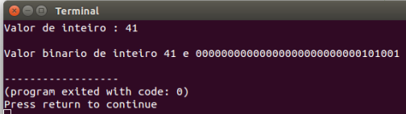
Exemplo 9:
Representar um valor inteiro positivo em binário
import java.util.Scanner;
public class inteiro_binario {
static Scanner sc = new Scanner(System.in);
public static void main (String args[]) {
int v;
System.out.print("Valor de inteiro : ");
v = sc.nextInt();
System.out.print("\nValor binário de inteiro " + v + " é ");
for (int i = 31; i >= 0; i--)
System.out.print((v >> i) & 1);
}
}
Explique, por favor
inteiro 45 binário 101101
inteiro 255 binário 11111111
inteiro 10 binário 1010
inteiro 20 binário 10100
inteiro 30 binário 11110
inteiro 81936 binário 10100000000010000

Slide 36
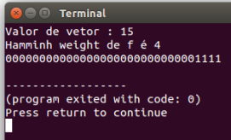
Exemplo 10: Computação de peso de Hamming
010111010111 – exemplo de vetor V binário (só pode ter valores 1 e 0)
Peso de Hamming W(V) do vetor V é o número de valores 1 no vetor V
Por exemplo, W(010111010111) = 8
import java.util.Scanner;
public class hw {
static Scanner sc = new Scanner(System.in);
public static void main (String args[]) {
int V;
int HW = 0;
System.out.print("Valor de vetor : ");
V = sc.nextInt();
for (int i = 0; i <= 31; i++)
HW += (V >> i) & 1;
System.out.printf("Hamming weight de %h é %d\n", V,HW);
for (int i = 31; i >= 0; i--)
System.out.print((V >> i) & 1);
}
}
Explique, por favor

Slide 37
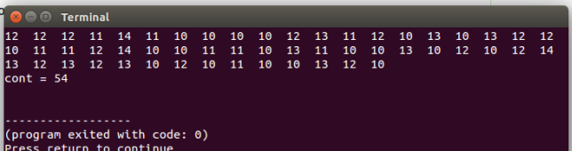
Exemplo 11: filtragem de vetores binários
public class hw_filtragem
{
public static void main(String[] args)
{
int _max_ = 1000000, _min_ = 0, Lmin = 10, Lmax = 20, N = 100;
int V, HW;
int cont = 0;
for(int i = 1; i <= N; i++)
{
V = (int)((_max_ - _min_)*Math.random());
HW = 0;
for (int j = 0; j <= 31; j++)
HW += (V >> j) & 1;
// System.out.printf("\nHamming weight de %h é %d\n", V,HW); // só para verificação
// for (int j = 31; j >= 0; j--) // só para verificação
// System.out.print((V >> j) & 1); // só para verificação
if (HW < Lmin) continue;
else if (HW > Lmax) continue;
else { cont++; System.out.print(HW+" "); }
}
System.out.println("\ncont = " + cont);
}
}
Explique, por favor

Slide 38
Exemplos seguintes são úteis para futuro

Slide 39
Instrução for é usada mais frequentemente com arrays.
Um array pode ser declarado como: int[] a = { 1, 2, 3, 4, 5 };
ou int a[] = { 1, 2, 3, 4, 5 };
Exemplo 12:
public class for_and_array
{
public static void main(String[] args)
{
int[] a = { 1, 2, 3, 4, 5 };
// pode também declarar array como: int a[] = { 1, 2, 3, 4, 5 };
for(int i = 0; i < a.length; i++)
System.out.println("a[" + i + "] = " + a[i]);
System.out.println("--------------------------------------------");
for(int i = a.length-1; i >= 0; i--)
System.out.println("a[" + i + "] = " + a[i]);
}
}

Slide 40
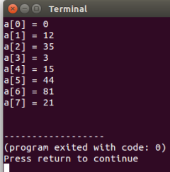
Exemplo 13:
O seguinte exemplo permite gerar dados aleatoriamente:
import java.util.*;
public class for_and_array
{
static Random rand = new Random();
public static void main(String[] args)
{
int a[] = new int[8];
for(int i = 0; i < a.length; i++)
{ a[i] = rand.nextInt(100);
System.out.println("a[" + i + "] = " + a[i]);
}
}
}

Slide 41
Exemplo 14:
O seguinte exemplo permite gerar dados aleatoriamente e ordenar dados utilizando uma rede de ordenação:
99
99
99
99
11
11
13
13
13
99
Dados ordenados
13
11
11
11
13
6
6
6
6
6

Slide 42
Exemplo 14:
O seguinte exemplo permite gerar dados aleatoriamente e ordenar dados utilizando uma rede de ordenação:
import java.util.*;
public class sorting_network
{
static Random rand = new Random();
public static void main(String[] args)
{ int N = 64, tmp; // N pode ser qualquer valor de 2**R, R = 0,1,2,3,4,5,6,7,8,9,10,…
int a[] = new int[N];
for(int i = 0; i < a.length; i++)
{ a[i] = rand.nextInt(1000);
System.out.println("a[" + i + "] = " + a[i]); }
System.out.println("----------------------------------------------");
for(int k = 0; k < N/2; k++)
{
for(int i = 0; i < a.length/2; i++)
if (a[2*i] < a[2*i+1]) { tmp = a[2*i]; a[2*i] = a[2*i+1]; a[2*i+1] = tmp; }
for(int i = 0; i < a.length/2-1; i++)
if (a[2*i+1] < a[2*i+2]) { tmp = a[2*i+1]; a[2*i+1] = a[2*i+2]; a[2*i+2] = tmp; }
}
for(int i = 0; i < a.length; i++) { System.out.printf("%10d; ",a[i]);
if (((i+1)%10) == 0) System.out.println(); }
} }

Slide 43
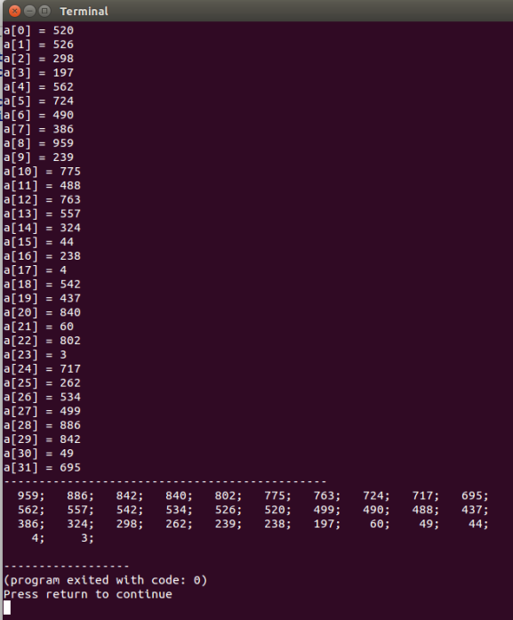
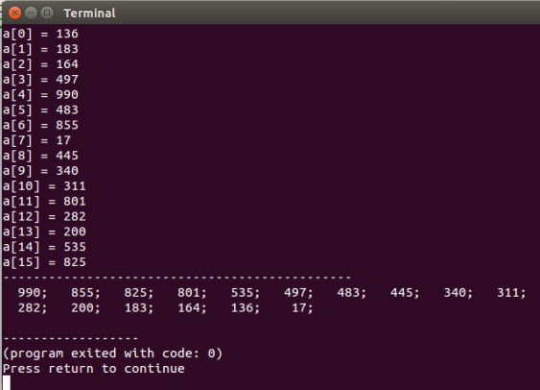

Slide 44
Exemplo 15:
Aplicação da rede em baixo a dois conjuntos ordenados permite encontrar o conjunto maior (em cima) e o conjunto menor (em baixo)
77
77
41
37
O conjunto maior
50
18
66
Escrever um programa para verificar esta regra
6
Dados ordenados
6
66
18
50
37
O conjunto menor
41
6
6

Slide 45
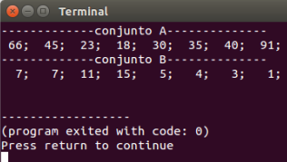
Exemplo 15:
public class sort
{
public static void main(String[] args)
{ int[] A = { 66,45,23,18,15,11,7,7 };
int[] B = { 91,40,35,30,5,4,3,1 };
int tmp;
for (int i = 0, j = A.length-1; i < A.length; i++, j--)
if (A[i] < B[j]) { tmp = A[i]; A[i] = B[j]; B[j] = tmp; }
System.out.println("-------------conjunto A--------------");
for(int i = 0; i < A.length; i++) System.out.printf("%3d; ",A[i]);
System.out.println("\n-------------conjunto B--------------");
for(int i = 0; i < B.length; i++) System.out.printf("%3d; ",B[i]);
System.out.println();
}
}

Slide 46
Vamos falar sobre estes exemplos mais uma vez quando vamos estudar arrays

Slide 47
Programação 1
Aulas 4
Departamento de Eletrónica, Telecomunicações e Informática
Universidade de Aveiro
http://moodle.ua.pt/

Slide 48
Revisão da aula anterior

Slide 49
Ciclos
Entrada do ciclo
Entrada do ciclo
Sim
condição
instruções
Não
Saída do ciclo
Não
condição
instruções
Sim
Saída do ciclo
do
{
// instruções;
} while(condição);
while(condição)
{
// instruções;
}

Slide 50
Instrução repetitiva for
for(inicialização ; condição ; atualização)
{
// instruções;
}
for(inicialização ; condição ; atualização)
Podemos apagar inicialização e/ou condição e/ou atualização mas não podemos apagar pontos e virgula (;)
Exemplos:
1) for(;;) – ciclo infinito (pode ser útil)
2) for(int a = 10;;) – ciclo que só tem inicialização (pode ser útil)
3) for(;a>b;) – ciclo que só tem condição (pode ser útil)
4) for(;;a++) – ciclo que só tem atualização (pode ser útil)
5) for(int a = 10; a>b;)
6) for(int a = 10; a>b; a++)
7) for(int a = 10; a>b; a++, b--)

Slide 51
Vamos abordar vários exemplos que demostram utilização de instruções for, do…while e while.

Slide 52
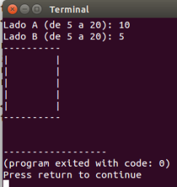
Exemplo 1:
Escrever no monitor um retângulo com lados ladoA e lado B (valores de 5 a 20)
import java.util.*;
public class rectangulo
{ public static void main(String[] args)
{ Scanner entrada = new Scanner(System.in);
int ladoA, ladoB;
do {
System.out.print("Lado A (de 5 a 20): "); ladoA = entrada.nextInt();
} while(ladoA < 5 || ladoA > 20);
do {
System.out.print("Lado B (de 5 a 20): "); ladoB = entrada.nextInt();
} while(ladoB < 5 || ladoB > 20);
for (int i=0; i<ladoA; i++) System.out.print("-");
System.out.println();
for (int i=0; i<ladoB; i++)
{ System.out.print("|");
for (int j=1; j<ladoA-1; j++) System.out.print(" ");
System.out.print("|");
System.out.println(); }
for (int i=0; i<ladoA; i++) System.out.print("-");
System.out.println();
}
}

Slide 53
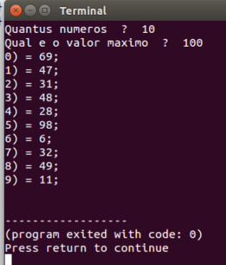
Exemplo 2:
Gerar N números inteiros entre 0 e M-1 aleatoriamente
import java.util.*;
public class inteiros_aleatorios
{
static Random rand = new Random();
static Scanner sc = new Scanner(System.in);
public static void main(String[] args)
{ int N,M;
System.out.print("Quantus números ? ");
N = sc.nextInt();
System.out.print("Qual é o valor máximo ? ");
M = sc.nextInt();
for(int i = 0; i < N; i++)
System.out.println(i+") = "+rand.nextInt(M)+"; ");
}
}

Slide 54
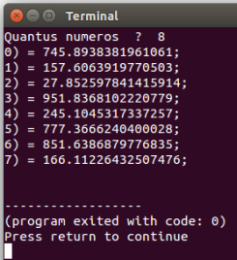
Exemplo 3:
Gerar N números reais aleatoriamente
import java.util.*;
public class inteiros_reais
{
static Random rand = new Random();
static Scanner sc = new Scanner(System.in);
public static void main(String[] args)
{ int N;
System.out.print("Quantus números ? ");
N = sc.nextInt();
for(int i = 0; i < N; i++)
System.out.println(i+") = "+rand.nextDouble()*1000+"; ");
}
}

Slide 55
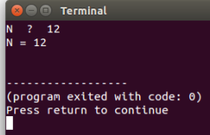
Exemplo 4:
Entrar um valor inteiro entre 10 e 20 utilizando ciclo for e repetir a entrada se o valor for fora do intervalo 10,…,20
import java.util.*;
public class entrada_for
{
static Scanner sc = new Scanner(System.in);
public static void main(String[] args)
{ int N;
for(;;)
{
System.out.print("N ? ");
N = sc.nextInt();
if(N >= 10 && N <= 20) break;
}
System.out.println("N = "+N);
}
}

Slide 56
Exemplo 5:
Representar o número inteiro positivo V (expresso em decimal) num sistema posicional N (N = {2,3,4,5,6,7,8,9}) e verificar o resultado.
Regras de conversão do valor V:
Se V < N a conversão já esta feita.
Se V ≥ N dividir V por N (V /= N) e gravar o resto da divisão.
Se V < N, gravar V e a conversão já está pronta.
Exemplo para V=35, N=2:
35 > 2, i.e. V > N.
V/2 = 17, V%2 = 1. Gravar 1.
(V=17)/2 = 8, V%2 = 1. Gravar 1.
(V=8)/2 = 4, V%2 = 0. Gravar 0.
(V=4)/2 = 2, V%2 = 0. Gravar 0.
(V=2)/2 = 1, V%2 = 1. Gravar 0.
O resultado é 110011.
Verificação:
1*2⁵+0*2⁴+0*2³+0*2²+1*2¹+1*2⁰=
= 32 + 0 + 0 + 0 + 2 + 1 = 35
Exemplo para V=35, N=8:
35 > 8, i.e. V > N.
V/8 = 4, V%8 = 3. Gravar 3.
V=4, V < N. Gravar 4
O resultado é 43.
Verificação: 4*8¹+3*8⁰=32+3=35
Ver dígitos com cores iguais

Slide 57
Decimais Binários Octais Hexadecimais
0 0 0 0
1 1 1 1
2 10 2 2
3 11 3 3
4 100 4 4
5 101 5 5
6 110 6 6
7 111 7 7
8 1000 10 8
9 1001 11 9
10 1010 12 A
11 1011 13 B
12 1100 14 C
13 1101 15 D
14 1110 16 E
15 1111 17 F
16 10000 20 10
17 10001 21 11
18 10010 22 12
19 10011 23 13
20 10100 24 14
Alguns exemplos adicionais
Decimal: 2×10¹ + 0×10⁰ = 20+0 = 20
Binário: 1×2⁴ + 0×2³ + 1×2² + 0×2¹ + 0×2⁰
16 + 0 + 4 + 0 + 0 = 20
Octal: 2×8¹ + 4×8⁰ = 16 + 4 = 20
Hexadecimal: 1×16¹ + 4×16⁰ = 16 + 4 = 20

Slide 58
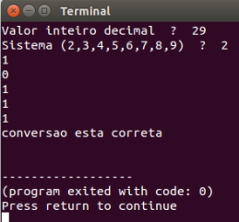
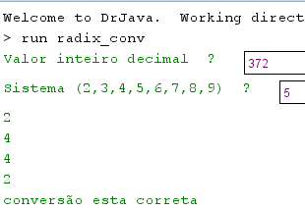
Exemplo 5:
Representar o número inteiro positivo V (expresso em decimal) num sistema posicional N (N = {2,3,4,5,6,7,8,9}) e verificar o resultado.
import java.util.*;
public class radix_conv
{
static Scanner sc = new Scanner(System.in);
public static void main(String[] args)
{ int V_gravado, V, N, tmp=0, indice=0;
System.out.print("Valor inteiro decimal ? ");
V = sc.nextInt();
V_gravado = V;
System.out.print("Sistema (2,3,4,5,6,7,8,9) ? ");
N = sc.nextInt(); // é necessário verificar entrada
for(;;)
if(V < N) { System.out.println(V);
tmp += (V%N)*Math.pow(N,indice++);
break; }
else { System.out.println(V%N);
tmp += (V%N)*Math.pow(N,indice++);
V /= N; }
if (tmp == V_gravado) System.out.println("conversão está correta");
else System.out.println("conversão não esta correta " + tmp);
}
}
Valor binário é 11101
Valor é 2442
2×5³+ 4×5²+ 4×5¹+ 2×5⁰ =
250 + 100 + 20 + 2 = 372

Slide 59
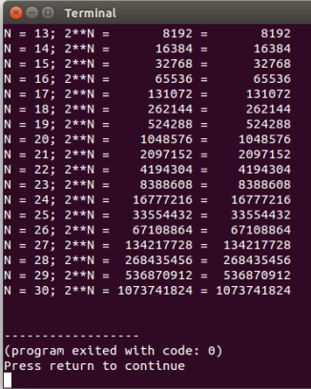
Exemplo 6:
Encontrar todos os valores 2^{N} (N ≤ 30) utilizando: a) função Math.pow; b) operação de deslocamento (<< - shift left).
public class power
{
public static void main(String[] args)
{ for(int i = 0; i <= 30; i++)
System.out.printf("N = %2d; 2**N = %10d = %10d\n",i, (int)Math.pow(2,i),1<<i);
}
}
Explique, por favor operação 1<<i

Slide 60
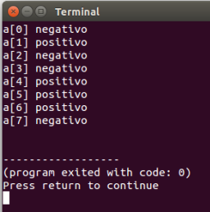
Exemplo 7:
O código seguinte permite encontrar todos os valores negativos.
public class negativos
{
public static void main(String[] args)
{ int a[] = { -200, 120, -345, -0x7fffffff, 0x7fffffff, 44,234,-0x35 };
for (int i = 0; i < a.length; i++)
if ((a[i] & 0x80000000) == 0x80000000) System.out.printf("a[%d] negativo\n",i);
else System.out.printf("a[%d] positivo\n",i);
}
}
Explique, por favor operação
{
-200,
120,
-345,
-0x7fffffff, 0x7fffffff, 44,
234,
-0x35 };

Slide 61
Exemplo 8:
Imprimir a tabela de verdade para operações booleanas ^, |, & aplicadas a 2 e 3 variáveis
R = A ^ B
A | B | R
false | false | false
false | true | true
true | false | true
true | true | false
R = A | B | C
A | B | C | R
0 | 0 | 0 | 0
0 | 0 | 1 | 1
0 | 1 | 0 | 1
0 | 1 | 1 | 1
1 | 0 | 0 | 1
1 | 0 | 1 | 1
1 | 1 | 0 | 1
1 | 1 | 1 | 1
ou
R = A ^ B
A | B | R
0 | 0 | 0
0 | 1 | 1
1 | 0 | 1
1 | 1 | 1

Slide 62
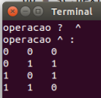
Exemplo 8:
Imprimir a tabela de verdade para operações booleanas ^, |, &, ! aplicadas a 2 e 3 variáveis
import java.util.*;
public class funcoes_booleanas
{
static Scanner sc = new Scanner(System.in);
public static void main(String[] args)
{ int a[] = { 0, 1, 2, 3 }; char op;
System.out.print("operação ? ");
op = sc.next().charAt(0);
switch(op)
{ case '^': System.out.println("operação ^ :");
for (int i = 0; i < a.length; i++)
System.out.print(((a[i] & 0x2)>>1) + " " + (a[i] & 0x1) + " " + (((a[i] & 0x2)>>1) ^ (a[i] & 0x1)) + '\n');
break;
case '|': System.out.println("operação | :");
for (int i = 0; i < a.length; i++)
System.out.print(((a[i] & 0x2)>>1) + " " + (a[i] & 0x1) + " " + (((a[i] & 0x2)>>1) | (a[i] & 0x1)) + '\n');
break;
case '&': System.out.println("operação & :");
for (int i = 0; i < a.length; i++)
System.out.print(((a[i] & 0x2)>>1) + " " + (a[i] & 0x1) + " " + (((a[i] & 0x2)>>1) & (a[i] & 0x1)) + '\n');
break;
default: System.out.println("operação errada");
}
}
}
Altere o código para aplicar operações booleanas a três operandos

Slide 63
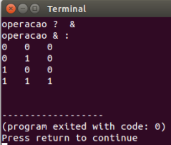
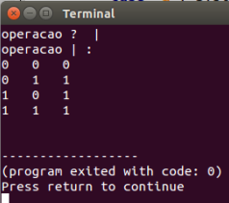
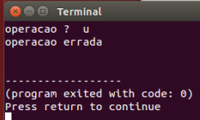
R = A ^ B
A | B | R
false | false | false
false | true | true
true | false | true
true | true | false
R = A | B
A | B | R
0 | 0 | 0
0 | 0 | 1
0 | 1 | 1
0 | 1 | 1

Slide 64
Exemplo 9:
Encontrar todos as palavras de código binário de 4 bits com distância de Hamming igual a 3.
Tarefa para alunos
A distância de Hamming (DH) entre vetores A e B é W(A ^ B), i.e. o número de bits em que as palavras A e B tenham valores opostos
Por exemplo,
A = 0101, B = 0111: A ^ B = 0010, DH = W(0010) = 1
A = 1111, B = 0000: A ^ B = 1111, DH = W(1111) = 4
A = 0101, B = 1010: A ^ B = 1111, DH = W(1111) = 4
A = 0101, B = 0101: A ^ B = 0000, DH = W(0000) = 0
A = 0101, B = 1011: A ^ B = 1110, DH = W(1110) = 3
A = 0101, B = 1111: A ^ B = 1010, DH = W(1010) = 2

Slide 65
Exemplo 10:
Provar, por indução perfeita, se a lei de DeMorgan está correta:
Tarefa para alunos
Lei de DeMorgan: x & y = !(!x | !y), onde x e y são valores booleanos
Lei de DeMorgan: x | y = !(!x & !y), onde x e y são valores booleanos
Exemplo 11:
Provar, por indução perfeita, se a formula booleana seguinte está correta: (!x&y)!(x&y) = y
Tarefa para alunos

Slide 66
Exemplo 12:
Para inteiros entre 1 e 100 encontrar todos os inteiros com códigos binários que têm o peso de Hamming 1
Tarefa para alunos
Exemplo 13:
Para inteiros entre 1 e N encontrar todos os inteiros com códigos binários que têm Hamming weight W. Qual é o Hamming weight máximo para valor N?
Tarefa para alunos
Exemplo 14:
Entre valor N (N > 0) em sistema decimal. Entre valor M (M > 0) num sistema não conhecido (2,3,4,5,6,7,8,9). Assuma que N = M. Encontre a sistema para o segundo valor M.
Tarefa para alunos
Exemplo 15:
Converter formalmente um código binário para o código BCD (binary coded decimal). Ver informação na Internet para detalhes.
Tarefa para alunos

Slide 67
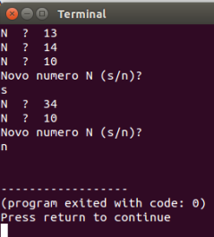
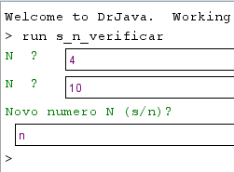
Para a última tarefa da aula prática
import java.util.Scanner;
public class s_n_verificar
{
public static void main(String[] args)
{
Scanner sc = new Scanner(System.in);
String resp;
int N;
do
{
do
{
System.out.print("N ? ");
N = sc.nextInt();
} while(N != 10);
// alguma coisa
System.out.println("Novo número N (s/n)?");
resp = sc.next();
}
while(resp.equals("s"));
}
}

Slide 68
Conclusão
Escolha do próprio modelo de computação é muito importante !!!
Primeiro pensar depois escrever o código do programa !!!
Tentar descrever o algoritmo com um fluxograma !!!
Pensar sobre entrada, saída e formatação de entrada e saída !!!
Não esquecer inserir a linha import java.util.Scanner; no início
ou a linha import java.util.*; !!!
Não esquecer sobre a linha Scanner sc = new Scanner(System.in);
se necessário entrar os dados relevantes !!!
Use corretamente maiúsculas e minúsculas em nomes predefinidos

